Slide 1
EXTRACCION DE CARACTERISITCAS Y COMPARACION DE UNA HUELLA DIGITAL
INTEGRANTES
  PAMELA SAN-WONG MACIA
  GIRA KUONQUI BRAVO

Slide 2
OBJETIVO GENERAL
Diseñar un sistema de reconocimiento basado en la extracción de las características geométricas de una huella digital.

Slide 3
OBJETIVOS ESPECIFICOS
Diseño de algoritmos de proceso para mejorar la calidad de imagen y la extracción de características.
Diseño de algoritmos para el reconocimiento de patrones de minucias de huella dactilar .
Implementación para un sistema de verificación.

Slide 4
CARACTERISTICAS DE UN SISTEMA DE RECONOCIMEINTO DE HUELLA DACTILAR
    Universalidad.
    Unicidad.
    Permanencia
    Cuantificación.

Slide 5
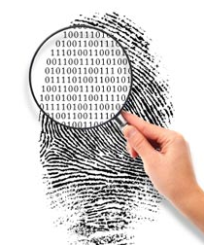
CARACTERISTICAS FUNDAMENTALES EN
UNA HUELLA DIGITAL
La característica más evidente de una huella es un patrón de crestas y valles intercalados entre sí.

Slide 6
Métodos utilizados para la Comparación de huellas digitales

Slide 7
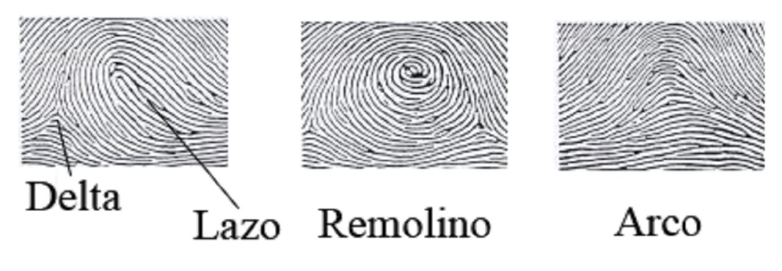
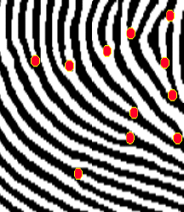
Basado en Patrones.
Basado en Minucias.

Slide 8
METODOLOGIA O PROCESO DEL PROYECTO
El desarrollo del programa se dividió en cuatros partes, según su función:
    Mejoramiento de la imagen
    Extracción de características de la Huella Digital
    Geometría de la Huella Digital
    Comparación de la Huella con la Base de Datos

Slide 9

Mejoramiento de la huella
Filtrado en el dominio de la frecuencia
  Tf=fftshift(I);
  IF=abs(ifftn(Tf));
Binarización
  “graytresh” => Umbral
  “im2bw” => convierte imagen a binaria
Adelgazamiento
“bwmorph”
“thin” =>convierte la crestas en el ancho de un pixel

Slide 10
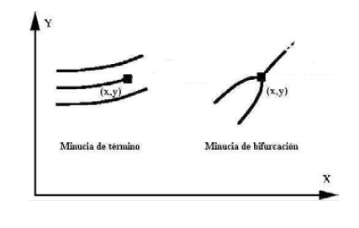
EXTRACCIÓN DE CARACTERÍSTICAS DE LA HUELLA DIGITAL
Identificar minucias

Slide 11
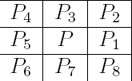
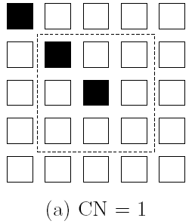
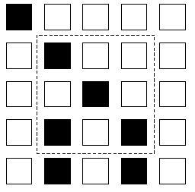
EXTRACCIÓN DE CARACTERÍSTICAS DE LA HUELLA DIGITAL
Formula de crossing number.
P9 = P1
CN=1 (TERMINACION)
CN=3
(BIFURCACION)

Slide 12
EXTRACCIÓN DE CARACTERÍSTICAS DE LA HUELLA DIGITAL
Remover falsas minucias
Calcular la distancia euclidiana entre cada supuesta minuta y todas las demás.
Distancia Euclidiana
“imdistline”
Distancia entre crestas

Slide 13
EXTRACCIÓN DE CARACTERÍSTICAS DE LA HUELLA DIGITAL
Identificar área de interés
Se hace uso de la función morfológica “bwmorph” con los parámetros :
“open” y “Close”

Slide 14
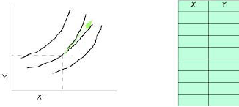
EXTRACCIÓN DE CARACTERÍSTICAS DE LA HUELLA DIGITAL
Guardar en un archivo .txt las coordenadas en x y de las minucias.

Slide 15
GEOMETRÍA DE LA HUELLA DIGITAL
“ cpselect ”
“cp2tform”

Slide 16
COMPARACIÓN DE LA HUELLA CON LA BASE DE DATOS
Coincidencias = (numero de coincidencias/numero total de recuperada)*100
Coincidencias = (11/26)*100
Coincidencias = 42%
42% > 30 % La Huella es Valida

Slide 17
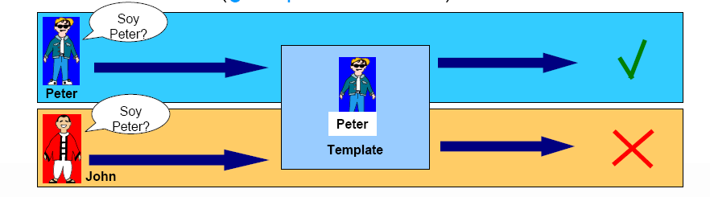
RESULTADOS
Identificación
En el momento de la bioidentificación, el sistema debe responder a dos preguntas:
      ¿Es la persona quien dice ser?
      ¿Quién es la persona?

Slide 18
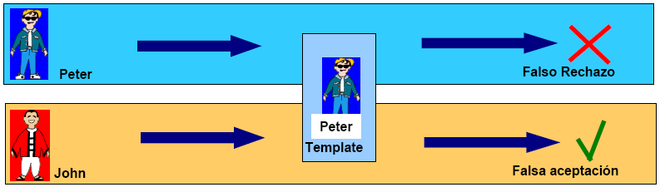
RESULTADOS
La identificación por medio de las huellas digitales tiene un grado de seguridad tan alto debido a que nadie podría sustraer, copiar o reproducir los elementos usados en ella, sin embargo puede estar sujeta a errores de:
  Falsa aceptación
  Falso rechazo

Slide 19
PRESENTACION DEL PROYECTO

Slide 20
Conclusiones
Aunque el porcentaje de similitud no es muy alto en la comparación, el 30% es un porcentaje aceptable para decir que la huella es valida.
El adelgazamiento de la huella no es a un pixel exacto, esto hace que en el sector de las bifurcaciones algunas de ellas se vean eliminadas aunque a simple vista se noten en la imagen.
Si no se recupera la imagen correctamente podemos tener el problema de la falsa aceptación o el falso rechazo.

Slide 21
Conclusiones
Este programa tiene una porcentaje de confiabilidad del 96.3%.
El valor de estimación para la comparación entre las coordenadas de la huella resultante y la huella registrada es de ±1, basado en pruebas prácticas realizadas.
Este trabajo puede ser muy beneficioso para algunos propósitos, ya sea como herramienta de investigación o par a un sistema de seguridad.

Slide 22
Recomendaciones
Tomar muestras de huellas de muy buena calidad .
Ser muy precisos al momento de tomar los puntos de la geometría.
Tener muy en cuenta el porcentaje de las coincidencias al momento de la comparación.

Slide 23
RECOMENDACIONES
Como trabajos futuros, se cree conveniente, la implementación del manejo de una base de datos más completa, como también un lector de huellas con su respectiva interface para acoplarlo con el programa.

